Slide 1
GLUE
Gemeinsame Lern-Umgebungen Entwickeln

Slide 2
Ausgangslage
Heterogene Klassen mit Inklusion
Lehrkräfte in Ausbildung darauf häufig wenig Vorbereitet

Slide 3
Inklusives Lernen
Inklusives Lernen ist nicht durch bloße Anwesenheit erfüllt.
Kooperatives Lernen am gemeinsamen Lerngegenstand.
Dabei um soziale und fachliche Teilhabe.
GLUE: Wir müssen ermöglichen, dass alle SuS mit und voneinander Lernen und das möglichst ohne Hindernisse.

Slide 4
Was will GLUE
Ziel: Alle Kinder auf ihrem jeweiligen Entwicklungsniveau gemeinsam an einem gemeinsamen Gegenstand lernen, spielen und arbeiten.
Voraussetzung: Lernprozesse müssen rund um einen fachlichen Gegenstand angesiedelt werden.
Alle Kinder sollen die Chance erhalten sich gleichberechtigt einzubringen.

Slide 5
Planung einer GLUE

Slide 6
Wie kann es gelingen, dass alle Kinder gemeinsam an einer Aufgabe arbeiten und trotzdem zieldifferentes Arbeiten möglich ist?

Slide 7
Planungsraster
Wichtig: Der fachliche Kern der Aufgabe muss bei der Reduktion und der Erweiterung bestehen bleiben.

Slide 8
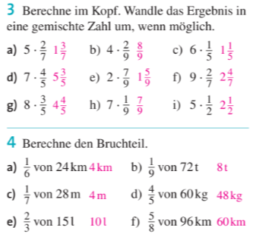
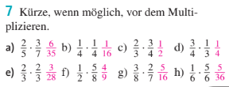
Basisaufgaben

Slide 9
Analyse
-> SuS sollen Brüche multiplizieren und erkennen, dass von das gleiche wie eine Multiplikation ist.
-> Übungspäckchen -> Erklärung jeweils vorher nötig.
-> nicht kooperativ
-> für schwache SuS beinahe unmöglich
-> nicht ansprechend
…..

Slide 10
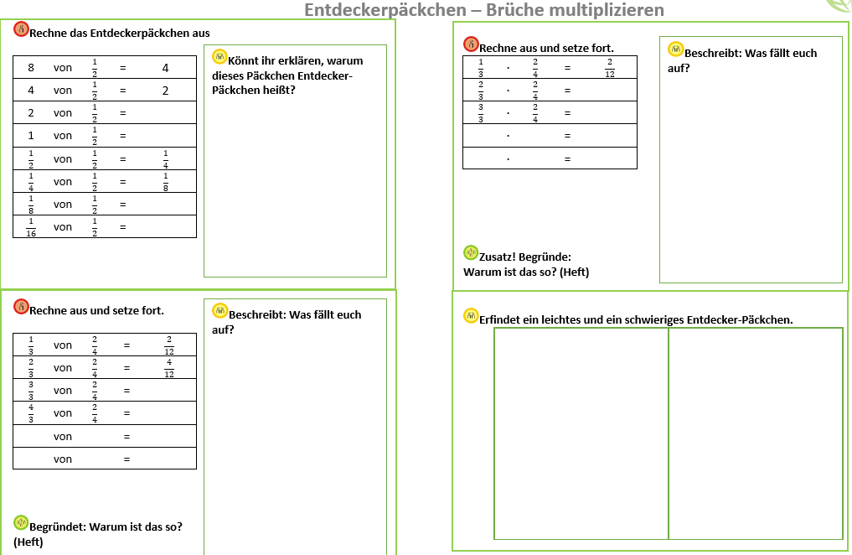
GLUE-Aufgabe
Inhaltlich die gleichen Aspekte.
Entdeckerpäckchen in EA
Auch schwache SuS können Ergebnisse weiterführen
Differenzierung durch weiterführende offene Fragestellungen in PA
jeder kann auf seinem Niveau antworten
Begründungen in GA.
Abschließendes Anwenden durch das erstellen eigener Aufgaben. (Leicht/Schwer)

Slide 11
Weiterführende Links auf PIKAS
Förderschwerpunkte
GLUE
Aufgaben adaptieren
Differenzsensible Unterrichtsplanung
Austausch anregen

